Slide 1
SLR(1)分析方法

Slide 2
LR(0)分析方法的不足
LR(0)方法对文法的要求严格。
LR(0)方法容易出现冲突状态。

Slide 3
例 文法G[S]：
S→aAbB^{[1]}
A→c ^{[2]}| Ac^{[3]}
B→d ^{[4]}| dB^{[5]}
⁸
状态 | a | b | c | d | #
... | ... | ... | ... | ... | ...
6 | R₄ | R₄ | R₄ | R₄ /S₆ | R₄
... | ... | ... | ... | ... | ...
B→ dB•^{[5]}
B
⁶
⁰
d
S → •aAbB^{[1]}
B→ d•B^{[5]}
B→ d • ^{[4]}
B→ • dB^{[5]}
B→ • d^{[4]}
⁷
a
d
S → aAbB •^{[1]}
¹
³
B
S → a•AbB^{[1]}
A → •c^{[2]}
A → •Ac^{[3}]
A
S → aA•bB^{[1]}
A → A•c^{[3]}
b
⁵
S → aAb•B^{[1]}
B→ • d ^{[4]}
B→ • dB^{[5]}
c
c
⁴
状态6有移入-归约冲突，不是LR(0)文法
²
A → A c •^{[3]}
A → c • ^{[2]}
2
G_{[S]}的LRSM

Slide 4
非LR(0)文法的原因
1、如果某个状态有如下项目集：
{ A →α •, D→μ • d γ }，则存在移入-归约冲突 。
可以如下解决：
若当前输入符在A的Follow集中，则应用A →α •归约；
若当前输入符为d则应移入 。
而对当前输入符为d， d又 在A的Follow集中，则无法解决。

Slide 5
例 文法G[S]：
S→aAbB^{[1]}
A→c ^{[2]}| Ac^{[3]}
B→d ^{[4]}| dB^{[5]}
⁸
B→ dB•^{[5]}
B
⁶
d
B→ d•B^{[5]}
B→ d • ^{[4]}
B→ • dB^{[5]}
B→ • d^{[4]}
Follow(B)={#}
LR(0)Action表
SLR(1)Action表
状态 | a | b | c | d | #
... | ... | ... | ... | ... | ...
6 | R₄ | R₄ | R₄ | R₄ /S₆ | R₄
... | ... | ... | ... | ... | ...
状态 | a | b | c | d | #
... | ... | ... | ... | ... | ...
6 |  |  |  | S₆ | R₄
... | ... | ... | ... | ... | ...

Slide 6
非LR(0)文法的原因（续）
如果某个状态有如下项目集：
{ A →α •, B →β •}，则存在着归约-归约冲突 。
可以如下解决：
若用A →α •归约，则当前输入符应在A的Follow集中
若用B →β •归约，则当前输入符应在B
的Follow集
当前输入符应在A的Follow集中又在B
的Follow集 中，则无法解决。

Slide 7
SLR(1)分析条件
LRSM₀中存在着状态：
{ A₁ →α₁•，
…，
A_{n} →α_{n}•，
B₁→β₁ •a₁r₁，
…，
B_{m}→β _{m}•a_{m}r_{m} }
则集合：
Follow(A₁)、…、Follow(A_{n})、{a₁, …, a_{m}}
两两相交为空。注： a₁, …, a_{m}中可以有相同者。

Slide 8
SLR(1)分析表的构造
与LR(0)分析表的构造不同之处只是Action表中归约项的填写，其他都一样。
若A→α•∈IS_{k}，则对任意a∈V_{T}，a∈Follow(A)，令Action(IS_{k}, a)=R_{j}，其中产生式A→α的编号为j，表示用编号为j的产生式进行归约。

Slide 9
SLR(1)文法定义
对于一个文法，若按照上述算法构造的分析表中没有冲突动作，则称该文法为SLR(1)文法。
从定义可以看出SLR(1)分析方法是用LR(0)项目构成的LRSM₀来识别活前缀，因此它们的状态数相同，但是，由于LR(0)方法只看状态栈的内容而SLR(1)方法还要向前看展望符，因此SLR(1)文法要比LR(0)文法应用广。

Slide 10
SLR(1)与LR(0)
SLR(1)和LR(0)具有相同的状态机和驱动程序，只是分析表Action矩阵在归约条件时有差别。
LR(0)归约时不考虑当前输入符，SLR(1)在归约动作有冲突时考虑输入符，用follow集来解决冲突，因此SLR(1)要比LR(0)分析能力强。

Slide 11
例 有如下文法G[T]：
T→F*T
T→F
F→ a
该文法是不是LR(0)文法，是不是SLR(1)文法.

Slide 12
文法G[T]的LR(0)活前缀状态机
0
3
a
a
Z → •T
T→ • F*T
T→ • F
F→ • a
F →a •
F
2
*
4
T→ F • *T
T→ F •
T→ F * • T
T→ • F*T
T→ • F
F→ • a
T
F
1
Z → T •
T
拓广产生式后的文法：
Z → T
T→F*T
T→F
F→a
5
T→ F * T •
因状态2存在移入-归约冲突，所以该文法不是LR(0)文法.
但因：Follow(T)={#}、*∉Follow(T)，所以该文法为SLR(1)文法.

Slide 13
例： 括号文法定义如下：
Z → S$
S → (S) S | ε
构造该文法的SLR(1)分析表，并给出输入流( )( )$的SLR(1)分析过程。
 | follow
Z | #
S | $,)

Slide 14
²
⁰
(
Z→ •S$^{[1]}
S→• (S)S^{[2]}
S→ • ε^{[3]}
S→ (•S)S^{[2]}
S→• (S)S^{[2]}
S→ • ε^{[3]}
S
³
(
S→ (S•)S^{[2]}
)
（
S
⁴
¹
⁵
S→ (S)•S^{[2]}
S→• (S)S^{[2]}
S→ • ε^{[3]}
$
Z→ S•$ ^{[1]}
Z→ S$• ^{[1]}
 | （ | ） | $ | # | S | Z
0 | S2 | R3 | R3 |  | 1
1 |  |  | S5
2 | S2 | R3 | R3 |  | 3
3 |  | S4
4 | S2 | R3 | R3 |  | 6
5 |  |  |  | acc
6 |  | R2 | R2
S
Z → S$
S → (S)S
S → ε
⁶
S→ (S)S•^{[2]}
 | follow
Z | #
S | $,)

Slide 15
状态栈 符号栈 输入串 Action Goto
0 # ( )( )$#
02 # ( )( )$#
023 # ( S )( )$#
0234 # ( S ) ( )$#
02342 # ( S)( )$#
023423 # ( S)( S )$#
0234234 # ( S) (S ) $#
02342346 #( S)(S ) S $#
02346 # ( S)S $#
01 # S $#
015 # S$ #
 | （ | ） | $ | # | S | Z
0 | S2 | R3 | R3 |  | 1
1 |  |  | S5
2 | S2 | R3 | R3 |  | 3
3 |  | S4
4 | S2 | R3 | R3 |  | 6
5 |  |  |  | acc
6 |  | R2 | R2
Z → S$ ^{[1]}
S → (S) S ^{[2]} | ε ^{[3]}

Slide 16
例子：G[s]: S→E $ [1]
E→E + T [2]
E→T [3]
T→T × P [4]
T→P [5]
P→id [6]
P→( E ) [7]
0
E
1
$
2
S→ • E $ [1]
E→ • E+T [2]
E→ • T [3]
T→ • T×P [4]
T→ • P [5]
P→ • id [6]
P→ • (E) [7]
S→ E • $
E→ E • + T
+
S→ E $ •
P
id
4
3
P
E→ E + • T
T→ • T × P
T→ • P
P→ • id
P→ • (E)
T→ P •
T
id
(
5
7
P→ id •
T
E→ T •
T→ T • × P
id
11
6
(
E→ E+T •
T→ T • ×P
×
P → ( • E )
E→ • E+T
E→ • T
T→ • T×P
T→ • P
P→ • id
P→ • (E)
8
×
8
T→ T × • P
P→ • id
P→ • (E)
id
E
12
(
P→ (E • )
E→ E • +T
+
P
)
(
P
T
9
7
10
T→ T * P •
4
P→(E) •
G′_{E} 的LRSM₀

Slide 17
GE: S→E $ [1]
E→E + T [2]
E→T [3]
T→T × P [4]
T→P [5]
P→id [6]
P→( E ) [7]
Follow(S)={#}
Follow(E)={$,+,)}
Follow(T)={$,+,), ×}
Follow(P) ={$,+,), ×}
7
E→ T •
T→ T • × P
11
E→ E+T • [2]
T→ T • ×P [4]
x
×
8
8
T→ T × • P
P→ • id
P→ • (E)
State | Action－ Lookahead | GoTo
 | # | ＋ | × | id | ( | ) | $ | E | T | P
0 |  |  |  | S₅ | S₆ |  |  | 1 | 7 | 4
1 |  | S₃ |  |  |  |  | S₂
… | … | … | … | … | … | … | … | … | … | …
7
… | … | … | … | … | … | … | … | … | … | …
11
12 |  | S₃ |  |  |  | S₁₀
R₃
S₈
R₃
R₃
R₂
S₈
R₂
R₂

Slide 18
State | Action－ Lookahead | GoTo
 | # | ＋ | × | id | ( | ) | $ | E | T | P
0 |  |  |  | S₅ | S₆ |  |  | 1 | 7 | 4
1 |  | S₃ |  |  |  |  | S₂
2 | Acc
3 |  |  |  | S₅ | S₆ |  |  |  | 11 | 4
4 |  | R₅ | R₅ |  |  | R₅ | R₅
5 |  | R₆ | R₆ |  |  | R₆ | R₆
6 |  |  |  | S₅ | S₆ |  |  | 12 | 7 | 4
7 |  | R₃ | S₈ |  |  | R₃ | R₃
8 |  |  |  | S₅ | S₆ |  |  |  |  | 9
9 |  | R₄ | R₄ |  |  | R₄ | R₄
10 |  | R₇ | R₇ |  |  | R₇ | R₇
11 |  | R₂ | S₈ |  |  | R₂ | R₂
12 |  | S₃ |  |  |  | S₁₀

Slide 19
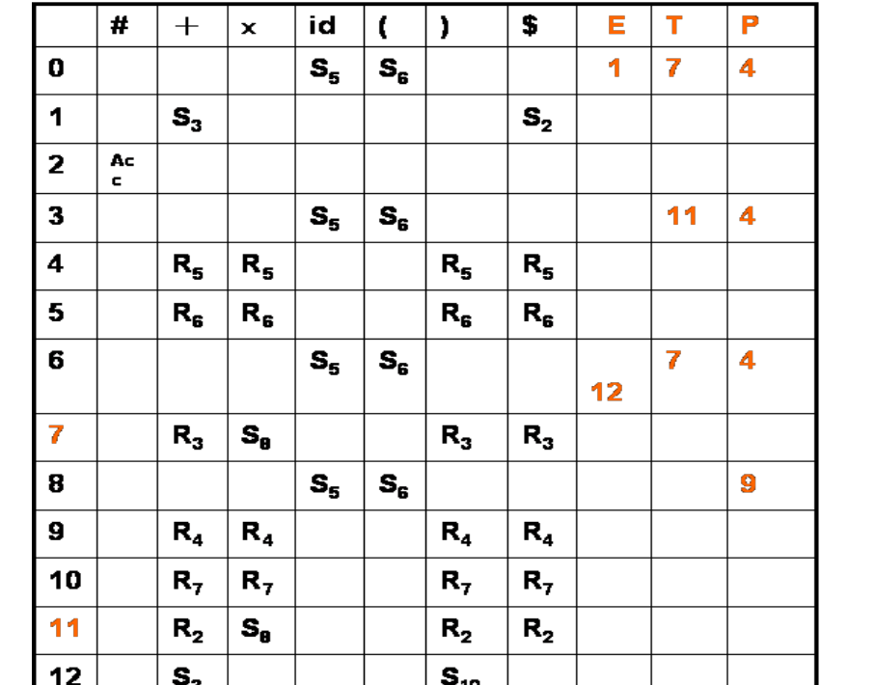
分析栈 符号栈 输入串 分析动作 转向状态
0 # id ×id+id$# S₅
0,5 #id ×id+id$# R₆ 4
0,4 #P ×id+id$# R₅ 7
0,7 #T ×id+id$# S₈
0,7,8 #T× id+id$# S₅
0,7,8,5 #T×id +id$# R₆ 9
0,7,8,9 #T×P +id$# R₄ 7
0,7 #T +id$# R₃ 1
0,1 #E +id$# S₃
0,1,3 #E+ id$# S₅
0,1,3,5 #E+id $# R₆ 4
0,1,3,4 #E+P $# R₅ 11
0,1,3,11 #E+T $# R₂ 1
0,1 #E $# S₂
0,1,2 #E$ # Accept
G[E]:
S→E $ [1]
E→E + T [2]
E→T [3]
T→T × P [4]
T→P [5]
P→id [6]
P→( E ) [7]

